Slide 1


中国象棋

Slide 2
https://www.ypppt.com/
目 录
CONTENT
PART 1
成员介绍及分工
中国象棋
PART 2
项目的类设计
PART 3
各个功能的流程设计与功能展示

Slide 3
01
成员介绍及分工

Slide 4
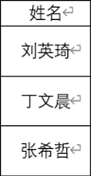
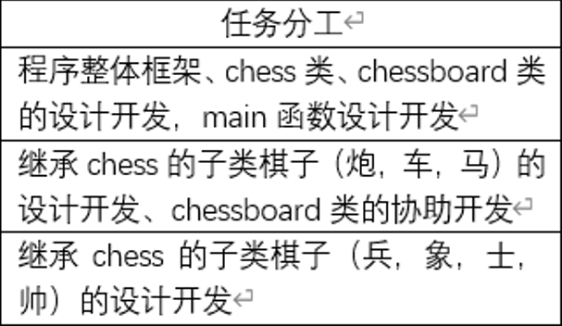
成员介绍及分工
成员介绍
完成度：A

Slide 5
02
项目的类设计

Slide 6
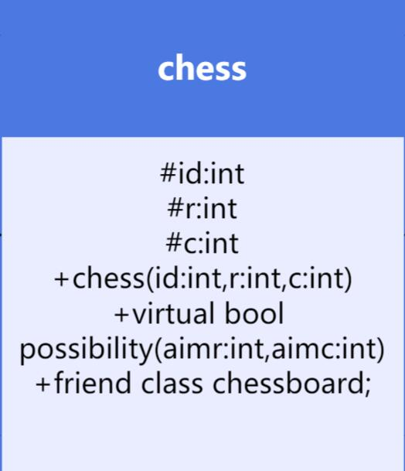
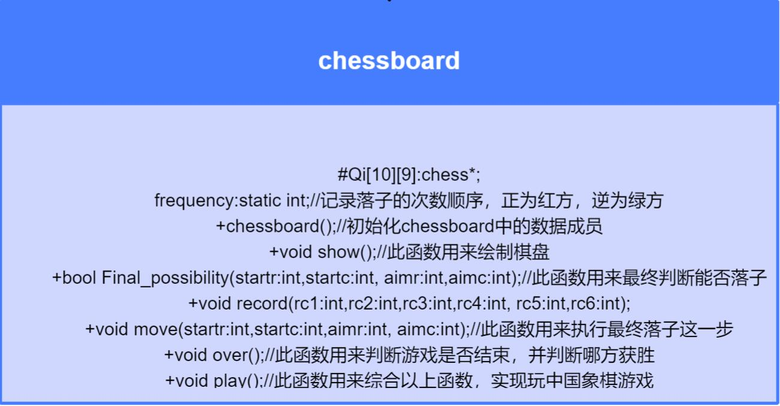
项目的类设计

Slide 7
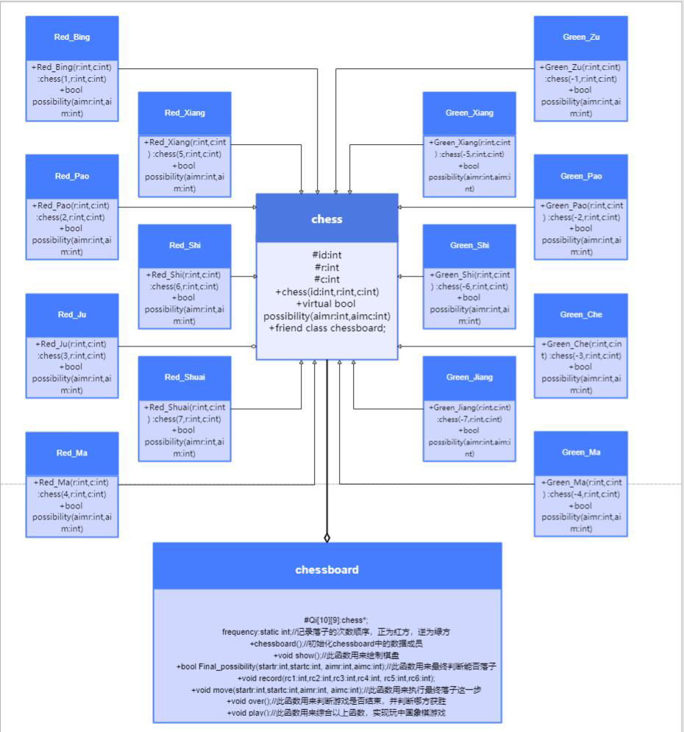
项目的类设计

Slide 8
03
各个功能
的流程设计
与功能展示

Slide 9
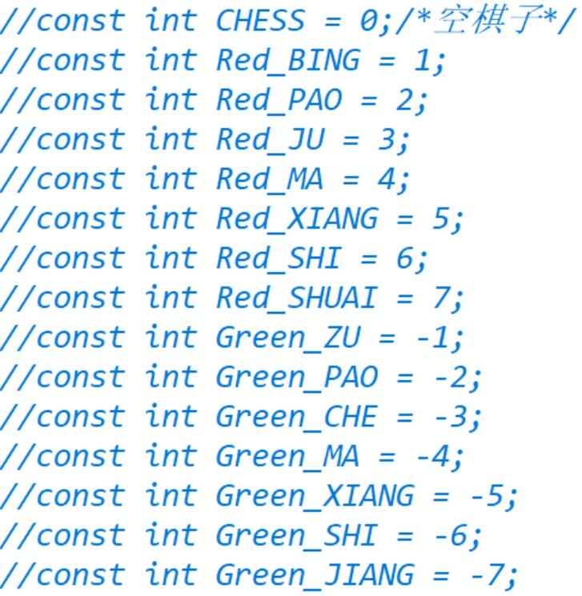
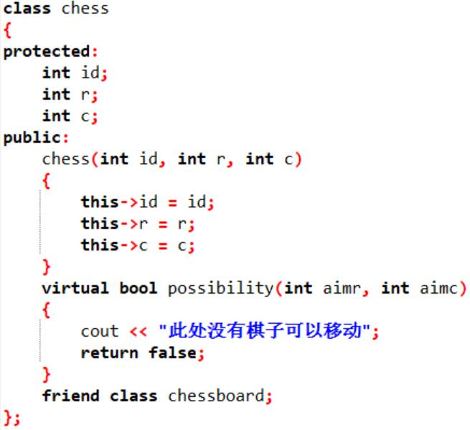
chess的流程设计
初步判断棋子是否符合最基本的象棋走法
chess类是作为我们的一个基类，最主要的功能是给派生出的具体棋子提供一个模块标准。

Slide 10

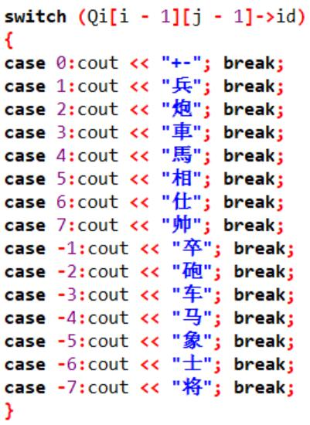
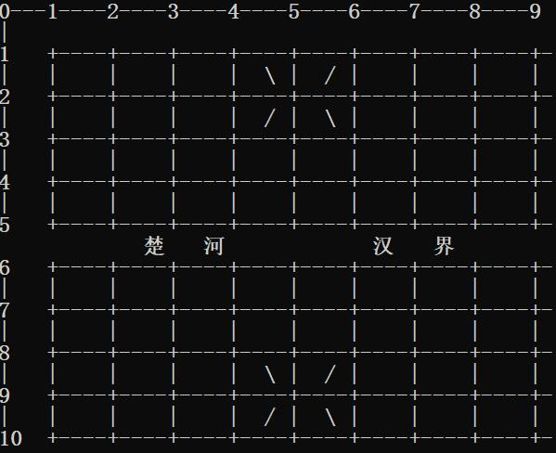
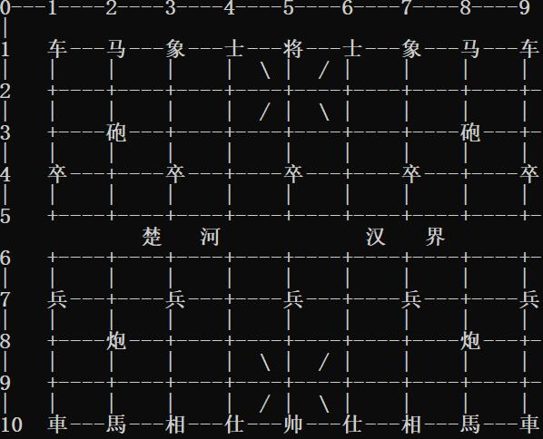
绘制棋盘函数的流程设计与功能展示

Slide 11
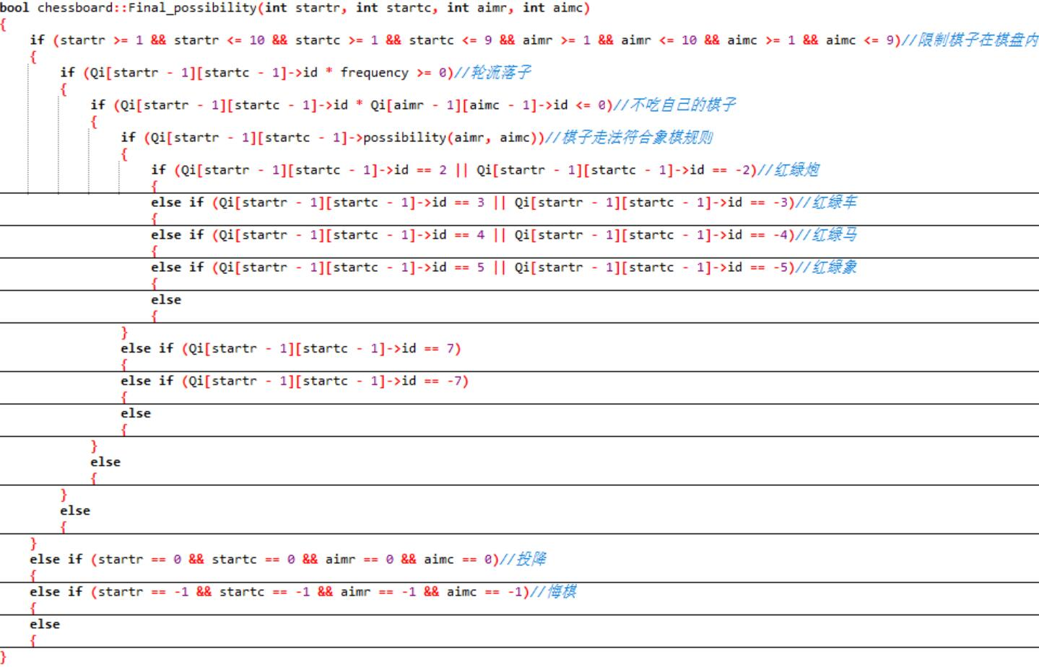
Final_possibility函数的流程设计

Slide 12
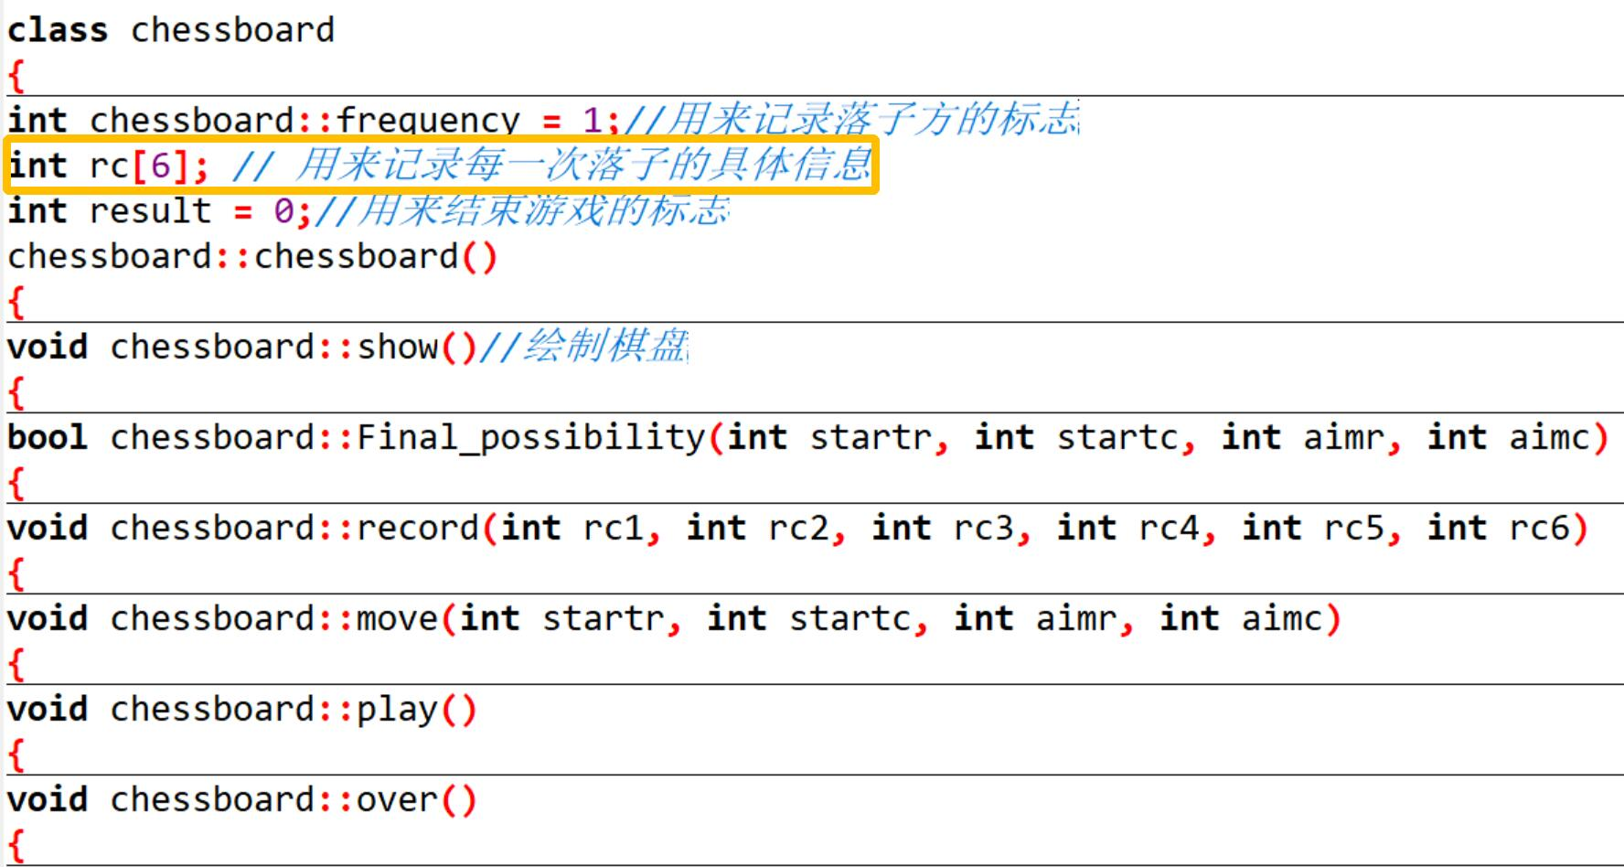
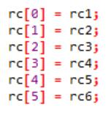
record()函数的流程设计

Slide 13
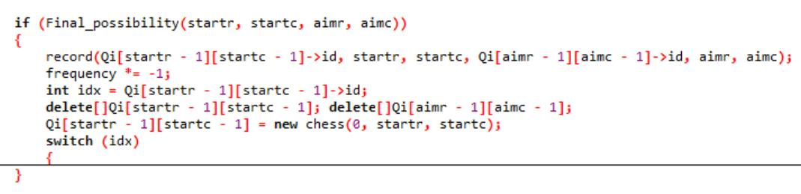
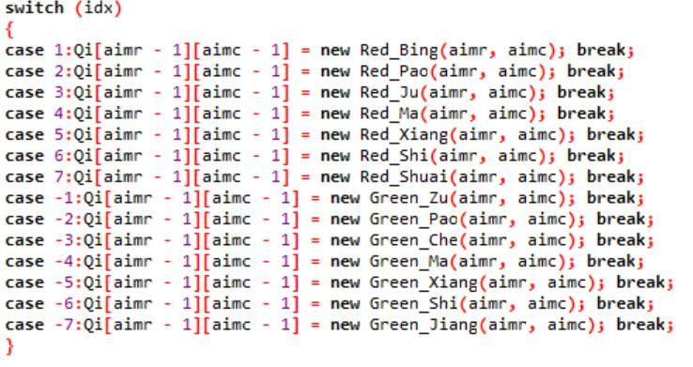
落子操作函数的流程设计

Slide 14
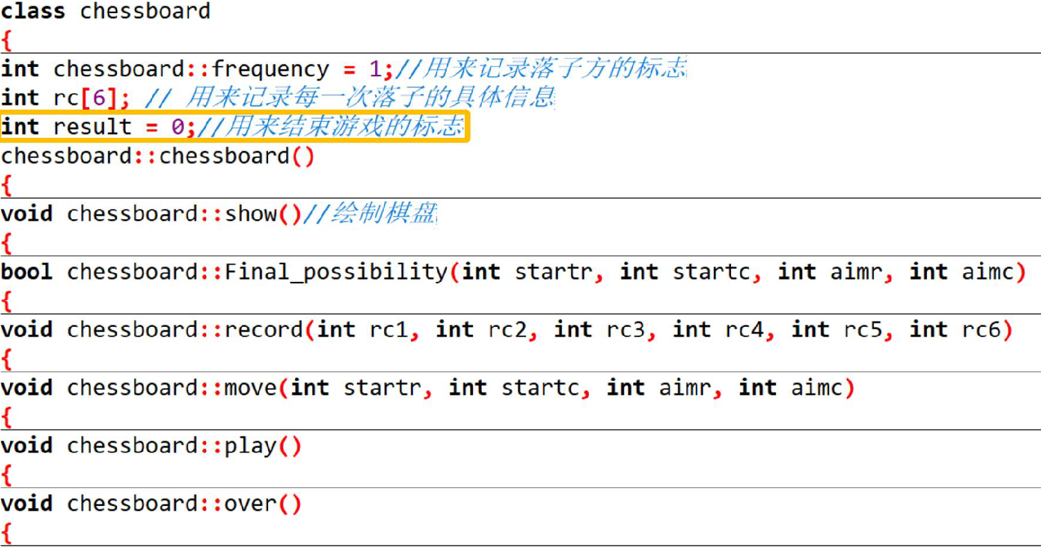
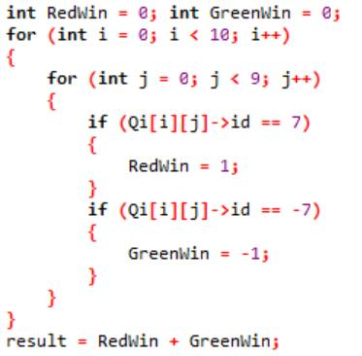
over()函数的流程设计

Slide 15
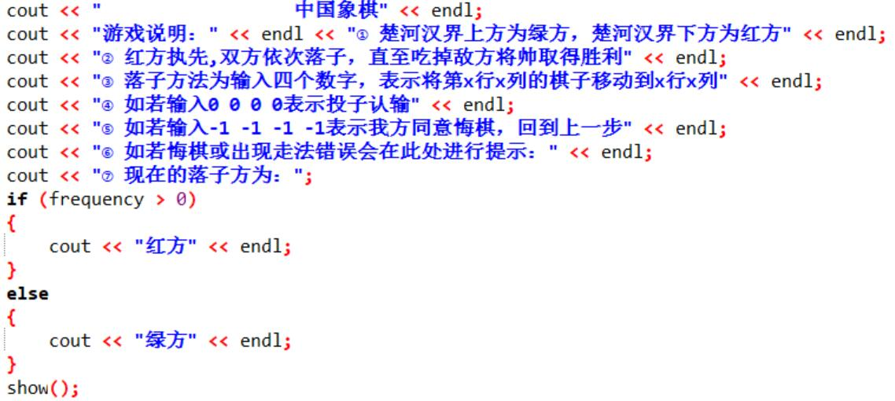

play()的流程设计

Slide 16
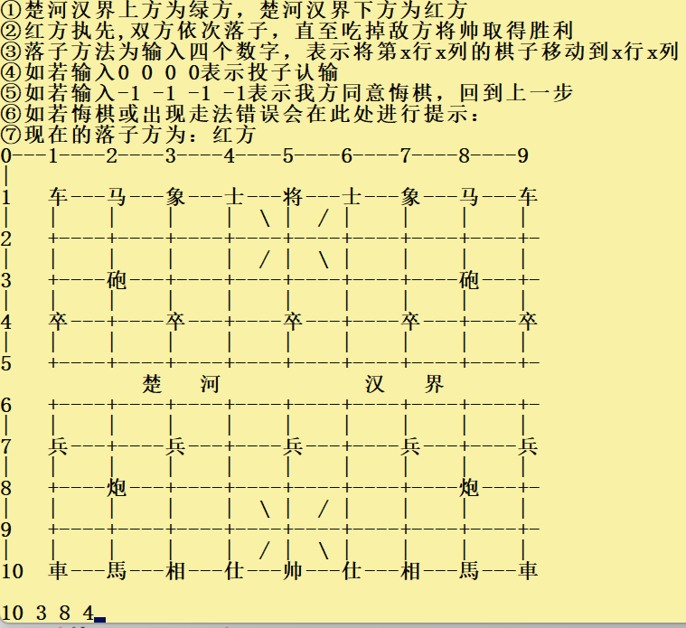
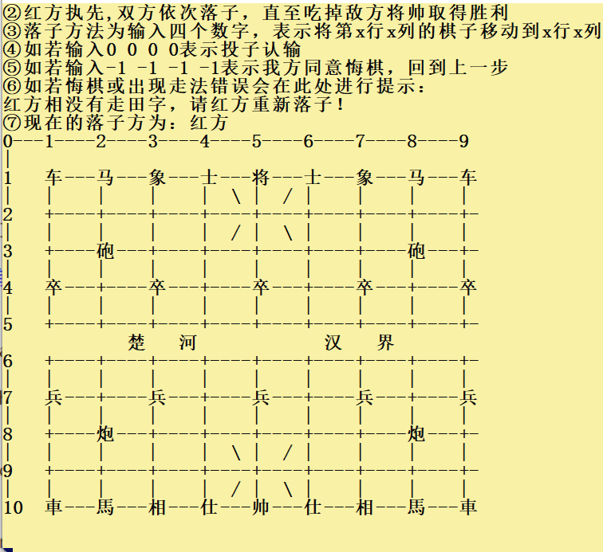
具体棋子(相)的流程设计与功能展示

Slide 17
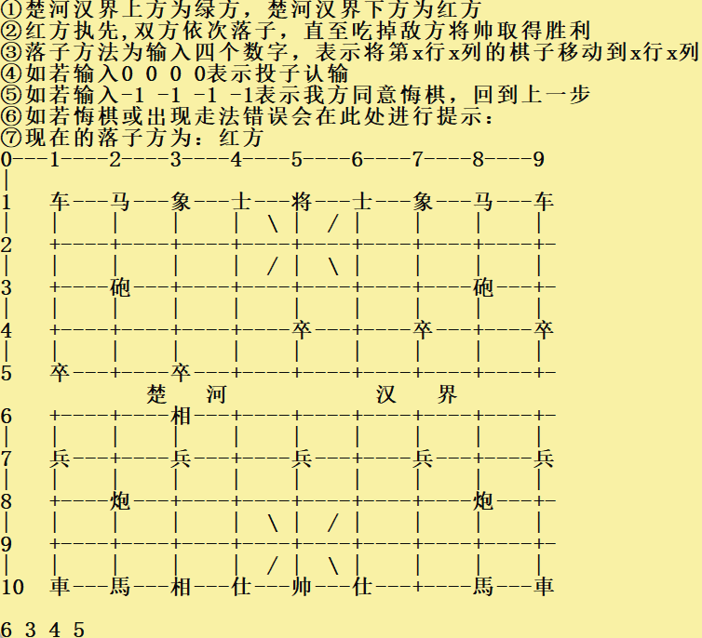
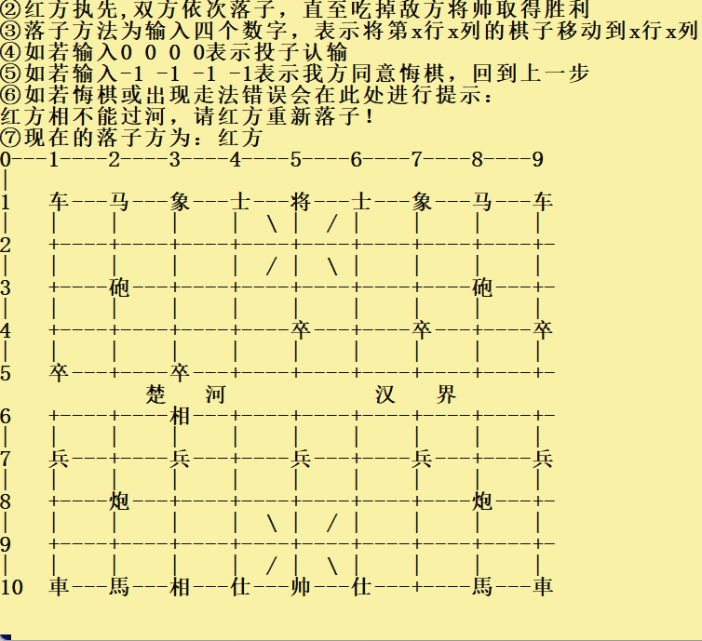
具体棋子(相)的流程设计与功能展示

Slide 18
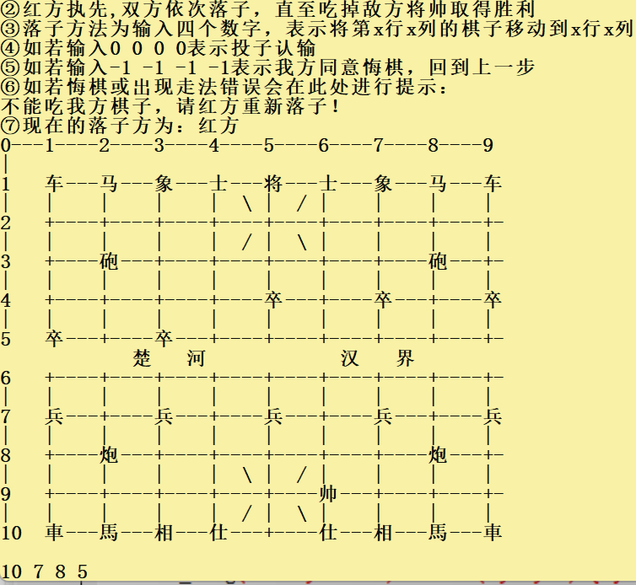
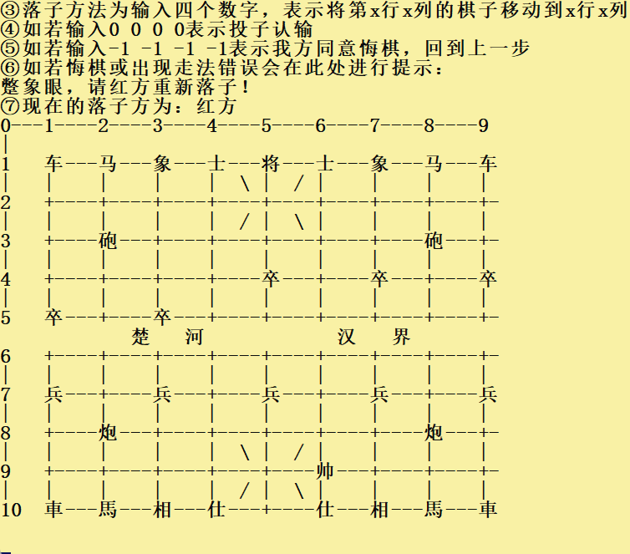
具体棋子(相)的流程设计与功能展示

Slide 19
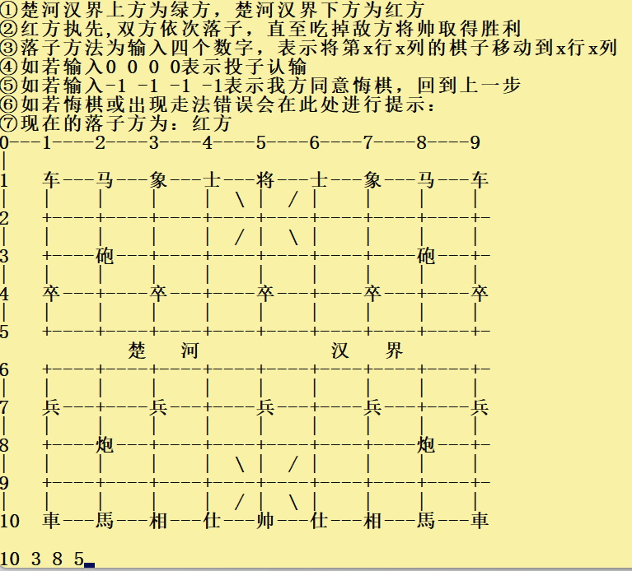
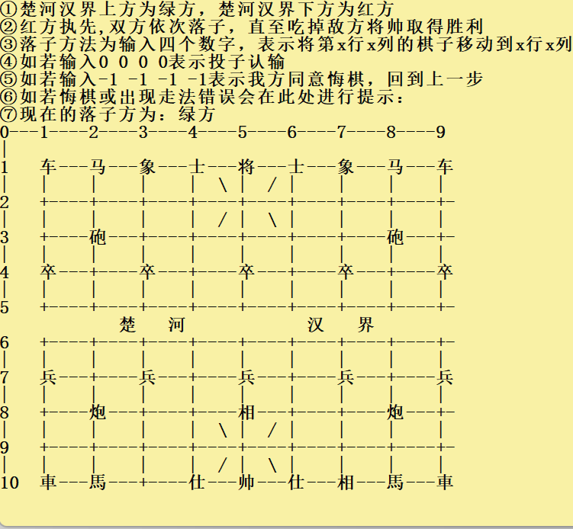
具体棋子(相)的流程设计与功能展示

Slide 20
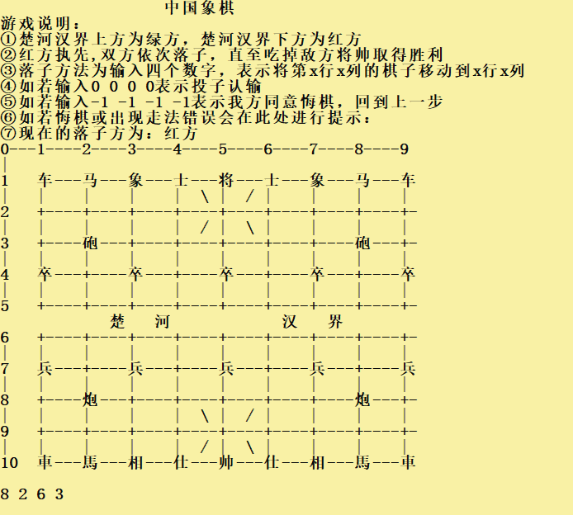
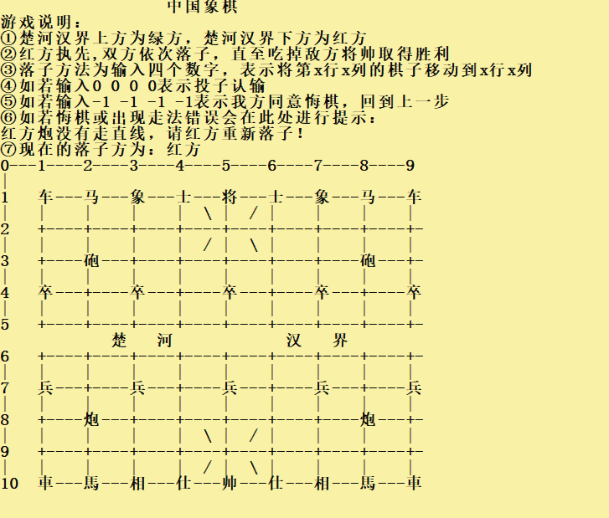
具体棋子(炮)的流程设计与功能展示

Slide 21
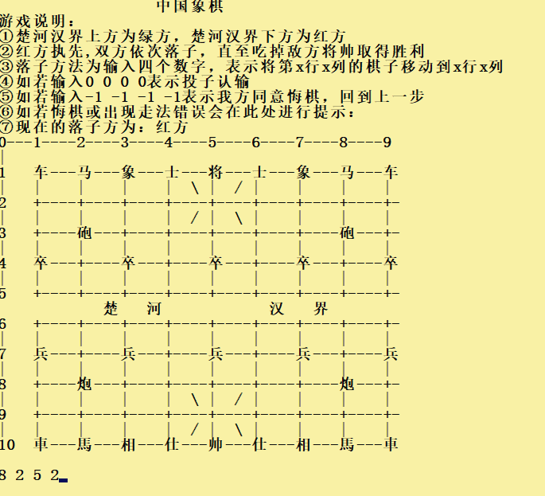
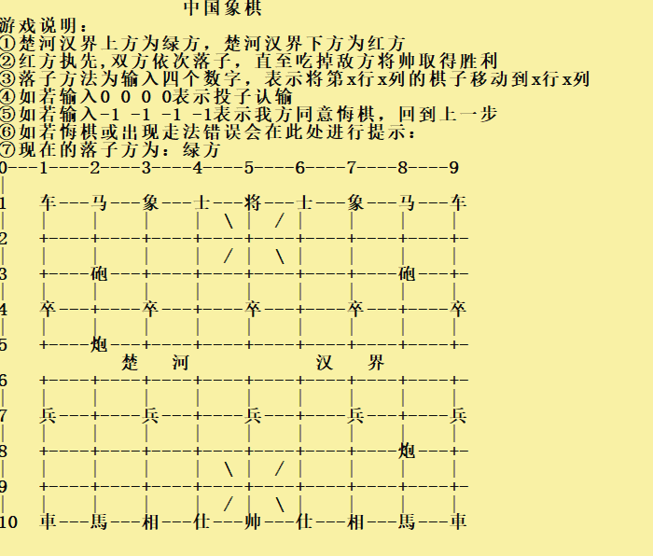
具体棋子(炮)的流程设计与功能展示

Slide 22
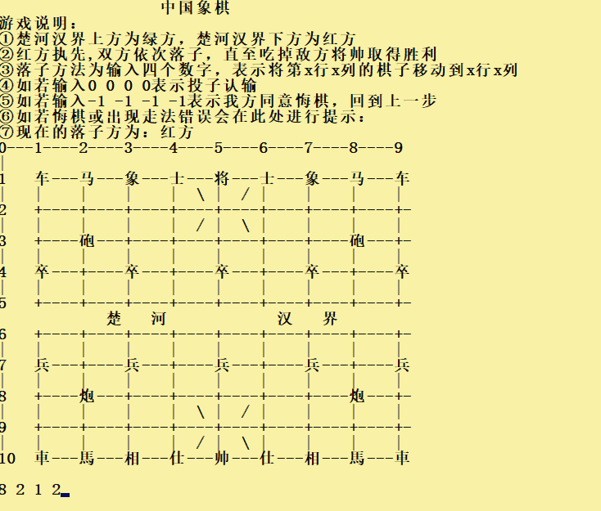
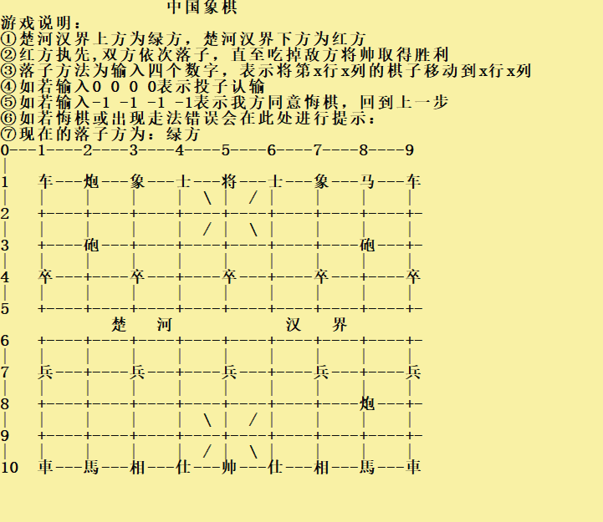
具体棋子(炮)的流程设计与功能展示

Slide 23
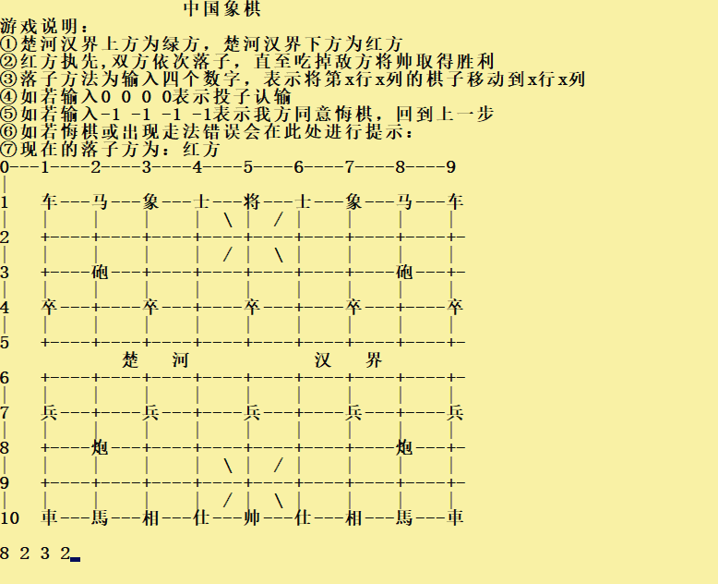
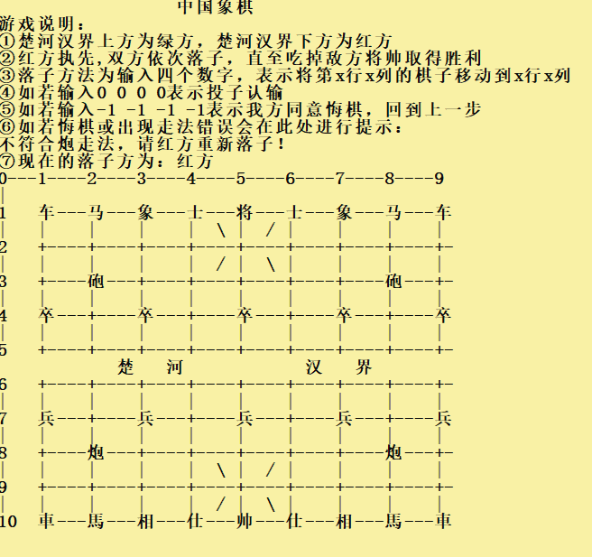
具体棋子(炮)的流程设计与功能展示

Slide 24
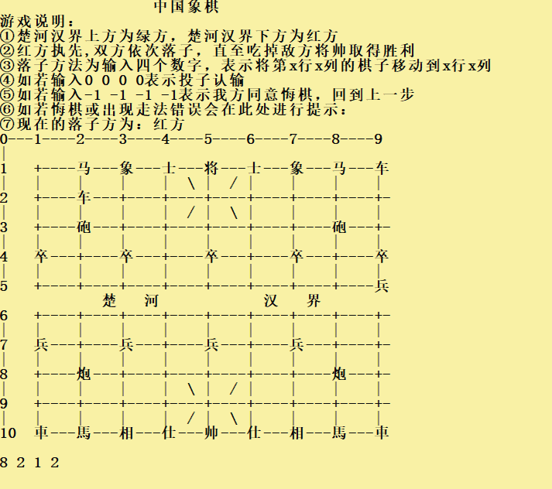
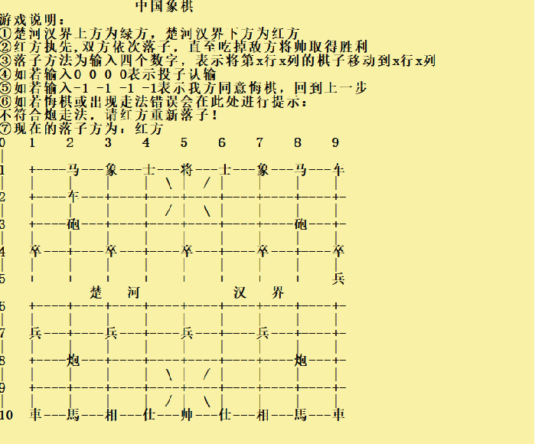
具体棋子(炮)的流程设计与功能展示

Slide 25
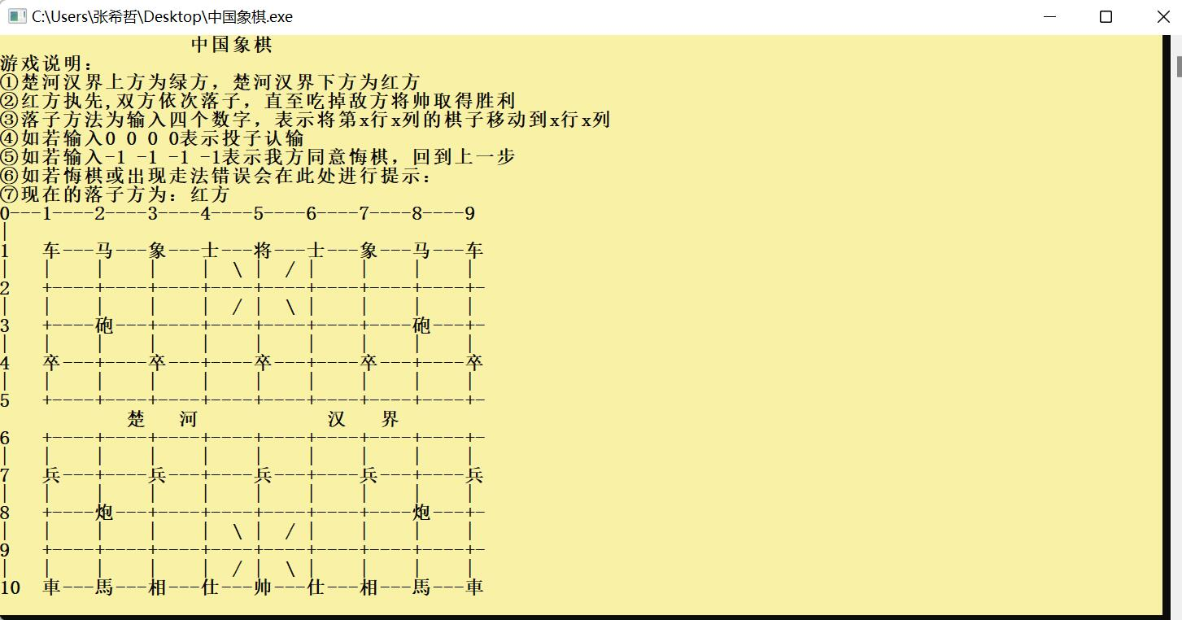
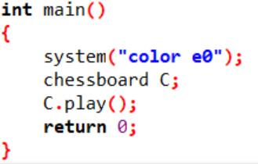
main()及最终展示

Slide 26
LOGO
感谢观看

